Slide 1
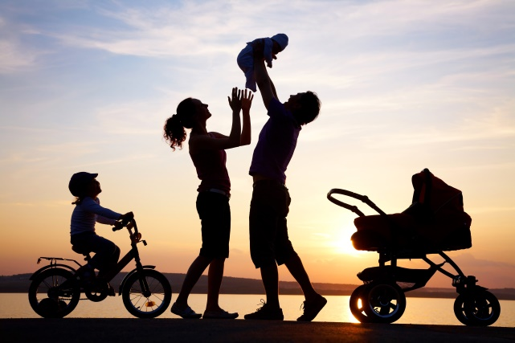
«Å følge Jesus i en kjønnsnøytral tid» Kjønnskamp, kulturkamp og kristen tro. Hva skjer?
Sesjon 1
Notes:
Dette temaet handler om hva som har skjedd i samfunnet og i Den norske kirke de siste tiårene.
Tematikken blir blant annet presentert ved hjelp av informative tidslinjer, beskrivelse av lovgivning vedtatt av Stortinget og en kristen respons på utfordringene vi står overfor.
NB: I kommentarfeltet under det siste lysbildet i denne PowerPoint-presentasjonen ligger alle fotnotene som man finner i kommentarene under hvert lysbilde. Alle disse kommentarene er for øvrig samlet i et eget dokument som man finner på Samlivsbanken.no med tittelen «Detaljert bakgrunnsstoff».

Slide 2
Viktige spørsmål om kjønn, samliv og barn
Er verden og mennesket skapt? Står vi ansvarlige overfor en Skaper? – Eller finnes det ingen autoritet over og utenfor oss?
Har barn rett til å kjenne sin egen mor og far og deres slekt? - Eller har biologiske foreldre og slektninger liten betydning? Kan far og mor like gjerne byttes ut med en omsorgsperson av motsatt kjønn? Er planlagt farløshet og morløshet til barns beste?
Er ekteskapet Guds skaperordning for én mann og én kvinne? - Eller er ekteskapet en menneskelig oppfinnelse, som vi står fritt til å definere som vi måtte ønske?
Er samliv og ekteskap bare for to personer? - Eller er tre eller fire personer like bra? Hvorfor? Hvorfor ikke?
Er kjønn bestemt av biologi? Eller av følelser?
Notes:
NB: I kommentarfeltet under det siste lysbildet i denne PowerPoint-presentasjonen ligger alle fotnotene som man finner i kommentarene under hvert lysbilde. Alle disse kommentarene er for øvrig samlet i et eget dokument som man finner på Samlivsbanken.no med tittelen «Detaljert bakgrunnsstoff».
VIKTIGE SPØRSMÅL
De siste årene har debatten om kjønn og seksualitet, samliv, ekteskap og barn vært intens i ulike sammenhenger og på mange arenaer. Det som for få år siden var selvsagt for de aller fleste, er det nå svært delte meninger om.
Gjennom hele historien, og fram til for få år siden, var de fleste i Norge enige om svaret på spørsmålene som blir presentert på lysbildet. De angår oss alle, ikke minst våre barn og barnebarn. Det er derfor ikke så rart at spørsmålene engasjerer.
For mange kristne oppleves utviklingen som en stor utfordring. Mange er dessuten usikre og kanskje forvirret, og de vet ikke helt hva de skal mene i møte med presset fra media og venner, fra ungdomskulturen og fra skolens undervisning.
Forhåpentligvis vil dette kurset gi mer kunnskap, klarhet og frimodighet.

Slide 3
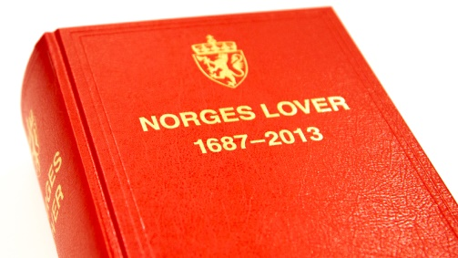
Juni 2008: Stortinget vedtok radikale endringer i 5 lover
Ekteskapsloven §1: Kjønnsnøytral definisjon: «To personer av motsatt eller samme kjønn kan inngå ekteskap.»
Bioteknologiloven: To kvinner i parforhold får statens hjelp til å føde barn ved assistert befruktning med sæd fra en donor.
Barneloven §4a: «Eit barn kan ikkje ha både ein far og ei medmor.» Dvs: Et barn med ”medmor” har ingen far og farsslekt.
Adopsjonsloven: To menn eller to kvinner kan adoptere utenlandske og norske barn på lik linje med mann og kvinne.
Partnerskapsloven: Avskaffet.
Notes:
HVA VEDTOK STORTINGET I 2008?
1) EKTESKAPSLOVEN. Tidligere stod det i loven at ekteskap kunne inngås mellom én mann og én kvinne. Teksten ble endret til: «To personer av motsatt eller samme kjønn kan inngå ekteskap.»
2) BIOTEKNOLOGILOVEN. Stortinget vedtok at kvinnelige par i likekjønnede ekteskap eller i stabile samboerskap har rett til assistert befruktning med sæd fra en donor. Sæden kommer fra sædbanker ved Rikshospitalet og Haugesund sykehus.
3) BARNELOVEN §4a. «Medmor» er partner til kvinnen som føder. Hun blir medmor ved å skrive under på et skjema som hun sender til myndighetene. Hun har ingen biologisk relasjon til barnet. Medmor overtar alle fars rettigheter og plikter overfor barnet for all framtid. Barnet er medmors livsarving. Barnet vil arve slektsgården til sin medmor, dersom hun er odelsjente. I Norge er det ikke tillatt med anonym sæddonor. Men fram til barnet er 15 år vil verken barnet eller moren ha mulighet til å vite noe om donoren. Ved fylte 15 år kan barnet henvende seg til Statens donorregister og få vite navnet på sæddonoren/ faren. (Fram til 2020 var aldersgrensen 18 år.) I Norge kan en sæddonor bli far til ett eller flere donorbarn i inntil 6 familier.
Flere hundre norske kvinner drar hvert år til utlandet for å få assistert befruktning, særlig til Danmark. Der tillater man også at donoren kan være anonym, dersom kvinnen ønsker det. Da vil barnet og kvinnen aldri ha mulighet til å få vite hvem donoren/faren er. I Danmark kan en sæddonor være far til 25 donorbarn.
4) ADOPSJONSLOVEN. Inntil nylig har ingen land vært villig til å sende sine adoptivbarn til likekjønnede foreldre i andre land. Barna har vanligvis hatt en vanskelig start i livet, og giverlandene ønsker at adoptivbarna skal få vokse opp med en mor og en far. I løpet av de siste årene har to land åpnet opp for å sende barn til likekjønnede par i andre land, nemlig Colombia og Brasil. Mange land har de siste årene strammet inn muligheten for internasjonal adopsjon. De fleste land prøver nå å finne adoptivforeldre blant sine egne innbyggere. Det betyr blant annet at det er stor mangel på adoptivbarn i forhold til hvor mange par (av mann og kvinne) som ønsker å adoptere. Køen av par som ønsker å adoptere, er derfor lang – både i Norge og i andre vestlige land. Argumentet om at det er bedre for et adoptivbarn å vokse opp med foreldre av samme kjønn enn å vokse opp på et barnehjem eller på gata, er derfor irrelevant og uten praktisk betydning. Det finnes nemlig ingen kø av barn som står klare til å bli adoptert av par i andre land.
5) PARTNERSKAPSLOVEN. Den kjønnsnøytrale ekteskapsloven erstattet partnerskapsloven, og denne ble derfor avskaffet. Ingen nye partnerskap er inngått etter 1. januar 2009, da de nye lovene trådte i kraft. To menn eller to kvinner i partnerskap fikk anledning til å velge om de ville omgjøre partnerskapet sitt til ekteskap. Under halvparten valgte å gjøre det, ettersom det var uten praktisk betydning hvis man ikke hadde planer om å få barn med statens hjelp.
■ LIKEKJØNNET EKTESKAP I ANDRE LAND
29 av FNs 193 medlemsland har innført en kjønnsnøytral ekteskapslovgivning. 164 land har en lovgivning som definerer ekteskapet som en institusjon for mann og kvinne.
I flere av de 29 landene er ikke likekjønnet adopsjon, assistert befruktning for kvinnelige par og/eller «medmor» inkludert i lovverket. Dette betyr at noen av disse landene har en lov som likner på den tidligere norske partnerskapsloven, men at de kaller institusjonen for «ekteskap» og ikke «partnerskap». - Artikkelen «Likekjønnet ekteskap» på Wikipedia har en oversikt over de 29 landene.

Slide 4
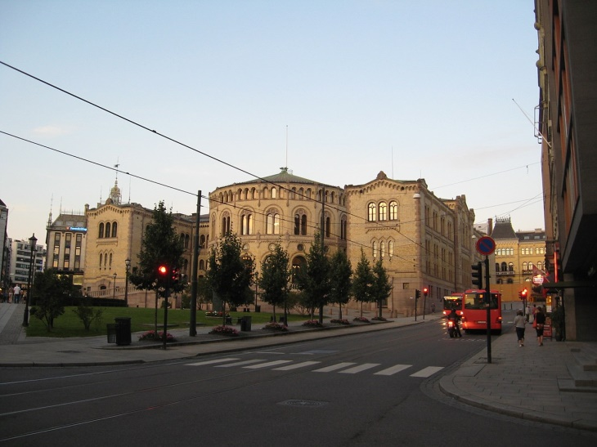
Uansvarlig saksbehandling
1. De radikale lovendringene i 2008 ble vedtatt …
a) uten offentlig utredning (NOU), b) uten konsekvensanalyse, c) uten stortingsmelding.
Alt manglet! * Inge Lønning: «Undermåls saksbehandling».
2. Brudd på et viktig prinsipp i FNs Barnekonvensjon:
«Barnet skal, så langt det er mulig, ha rett til å kjenne sine foreldre og få omsorg fra dem.»
3. Avstemningen i Stortinget: * Ap, SV og Venstre stemte enstemmig for.
* Høyre og Senterpartiet var delt.
* KrF og FrP stemte enstemmig mot.
Notes:
UANSVARLIG SAKSBEHANDLING
1. Instruksene som alle departementer jobber etter, sier at det ved viktige lovendringer skal gjennomføres en offentlig utredning (en såkalt NOU: Norsk Offentlig Utredning), en konsekvensanalyse og en stortingsmelding. I lovprosessen med ekteskapsloven manglet alt dette. Regjeringspartiene og stortingsflertallet mente at i denne saken var det unødvendig å følge vanlige rutiner for ansvarlig saksbehandling. Politikere og andre som var uenig i lovendringene, brukte ofte den uansvarlige saksbehandlingen som et viktig argument i debatten. Inge Lønning for eksempel, stortingsrepresentant fra Høyre, uttalte at han i hele sin politiske karriere aldri hadde vært med på en så «undermåls saksbehandling» i en viktig lovsak.
2. FNs Barnekonvensjon: «Barnet skal, så langt det er mulig, ha rett til å kjenne sine foreldre og få omsorg fra dem. [...] Begge foreldre har et felles ansvar for barnets oppdragelse og utvikling» (Artikkel 7.1 og 18.1).
Se også kap 4 i Ekteskapserklæringen, tredje avsnitt.
Stortinget har lovfestet at ingen lovgivning som angår barn, skal bryte med FNs Barnekonvensjon. Mange mener at Stortinget ved disse lovendringene brøt med denne regelen. Et viktig prinsipp i Barnekonvensjonen er «barnets beste». Er det til barns beste å bli født planlagt farløs, slik som lovendringene legger til rette for?
3. Avstemningen.
Ap, SV og Venstre hadde programfestet kjønnsnøytral ekteskapslov på sine landsmøter i 2005. Men at Stortingets endelige vedtak i 2008 skulle angå fem forskjellige lover og inkludere ordningen med assistert befruktning for kvinnelige par, planlagt farløshet og institusjonen «medmor», var ikke kjent i 2005. Disse lovendringene ble tilføyd underveis.
Verken Høyre eller Senterpartiet hadde programfestet noe om endringer i ekteskapsloven, og ingen av de to partiene støttet forslaget om kjønnsnøytral ekteskapslov i valgkampen før Stortingsvalget i 2005, heller tvert imot. Til slutt stemte likevel over halvparten av stortings-kandidatene i begge disse partiene sammen med flertallet.
Lovendringene trådte i kraft 1. januar 2009.

Slide 5
Utfordringen fra den radikale kjønnsideologien
Denne ideologien frontkolliderer med grunnleggende sannheter i kristen samlivsetikk – sannheter som er basert på biologi, barns gudgitte rettigheter og Bibelens budskap .
1. Kjønn
2. Seksualitet
3. Foreldreskap
4. Barn
5. Ekteskap
6. Familie
Notes:
UTFORDRINGEN FRA DEN RADIKALE KJØNNSIDEOLOGIEN
En radikalt ny måte å tenke på angående kjønn og seksualitet er i ferd med å innta de fleste samfunnsarenaer – fra barnehage og skole til kulturliv, politikk og lovverk.
Denne nye ideologien vil trolig bli en stadig mer krevende utfordring for kristne mennesker, menigheter og organisasjoner. Store deler av befolkningen ser ut til å endre sitt syn på:
1. Kjønn.
I dagens Norge er forståelsen av kjønn i full oppløsning. Betydningen av mann og kvinne, mor og far, blir bagatellisert og bortforklart. Våre egne barn og barnebarn blir nå undervist i barnehagen og på skolen at det finnes mange kjønn, og at en del barn er «født i feil kropp». Stadig flere nordmenn mener at kjønn ikke er bestemt av biologi, men av følelser. En person er det kjønnet vedkommende føler seg som.
* En grundigere behandling av denne tematikken finnes i Tema 2.
2. Seksualitet. I denne ideologien blir forståelsen av seksualitetens mening og rammer grunnleggende omdefinert. Forbindelsen og sammenhengen mellom seksualitet og kjærlighet, seksualitet og kjønn, seksualitet og trofast samliv, seksualitet og foreldreskap er blitt oppløst.
3. Foreldreskap. Foreldre er ikke nødvendigvis mor og far. Mor og «medmor», far og «medfar» er like naturlig og bra – både for barn og foreldre, for slekt og samfunn. Hvem er et barns foreldre? Det finnes det nå mange forskjellige svar på, og alle typer foreldreskap skal betraktes som like naturlige, normale og barnevennlige – både for enkeltmennesker og for samfunnet.
4. Barn. Barn har ikke lenger en gudgitt rett til sin egen mor og far. Planlagt farløshet og morløshet blir definert som etisk forsvarlig og høyverdig. Barn er ikke lenger en gave, men en rettighet. Stadig flere synes det er helt i orden å få barn ved å benytte det internasjonale og kommersielle fertilitetsmarkedet (barnemarkedet), der man handler med sæd og egg, donorer og surrogatmødre.
5. Ekteskap. Ekteskapet blir ikke forstått som en (Guds) skaperordning for mann og kvinne, men som en «sosial konstruksjon», altså en menneskelig oppfinnelse, som kan endres når politikerne måtte ønske det. Det finnes ikke lenger en objektiv og fastlagt definisjon av ekteskapet. En type spørsmål som stadig flere stiller seg, er f.eks. dette: Hvis to kvinner kan inngå ekteskap, hvorfor kan ikke tre kvinner inngå ekteskap? Er deres kjærlighet mindre verd? Parnormen er vel ikke hellig?
- Organisasjonen PolyNorge arbeider for aksept og juridiske rammer for samliv mellom flere enn to personer, og Foreningen FRI støtter dem i dette.
6. Familie. Forståelsen av familie, slekt og relasjoner endres i sine grunnvoller. Mor-far-barn-relasjonen er ikke lenger unik, og står ikke lenger i noen særstilling, men er bare én variant blant mange andre sidestilte «normalvarianter» av familie. Begrepet «kjernefamilie» med mor, far og barn har fått en negativ klang i mange miljøer, og kjernefamilien blir ikke lenger regnet som samfunnets grunncelle og viktigste byggekloss.

Slide 6
Det kristne svaret:
Et tydelig JA-budskap
JA til Bibelen som forpliktende autoritet for tro, lære og liv.
JA til ekteskapet som Guds skaperordning for én mann og én kvinne.
JA til mor-far-barn-relasjonens særstilling og unike betydning.
JA til barns gudgitte rett til å kjenne sin egen mor og far.
JA til barneperspektivet i kirkens teologi og praksis.
Vår tro og vårt budskap bygger på et tydelig JA til Guds gode vilje på alle livsområder –
også i spørsmål om seksualitet og samliv.
Notes:
ET TYDELIG JA-BUDSKAP Kristnes utgangspunkt og motivasjon i mange ulike debatter er ikke først og fremst å si nei til ulike meninger og ideologier, men å si et tydelig JA til Guds gode vilje.
Av dette følger det selvsagt at vi sier nei til det motsatte.
Vår reservasjon mot den radikale kjønnsideologien er altså en konsekvens av vårt JA.
For å fram dette viktige anliggendet, bør vi alltid prøve å vinkle samtaler og vår egen refleksjon utifra det vi er for, og ikke først og fremst det vi reserverer oss mot.
Hvis vi definerer debatten om kjønn, seksualitet og samliv som en kulturkamp, handler det for vår del først og fremst om en forsvarskamp. Vi forsvarer verdier, sannheter, skaperordninger og en virkelighetsforståelse som vi er overbevist om og tror på.
På samme tid oppfordrer Bibelen oss til å avsløre og imøtegå ideologier, tankesystemer og trender som bryter med Guds vilje og sannhet. Se f.eks. 2 Kor 10,3-5; 11,3-4 og Ef 6,10-20.
Vi ønsker å løfte fram Guds gode vilje og bud, samtidig som vi ønsker å vise kristen nestekjærlighet overfor alle mennesker – også dem som er dypt uenige med oss. Vi skjelner klart mellom ideologier og individer, altså mellom sak og person. Vi ønsker våre medmennesker alt godt og ber Gud om hjelp til å møte alle med vennlighet og respekt.
* Ja-budskapene på lysbildet er en gjengivelse av siste side i Ekteskapserklæringen. (Illustrasjonen)
■ Se link til tema-arket «Det kristne Ja-budskapet». 

Slide 7
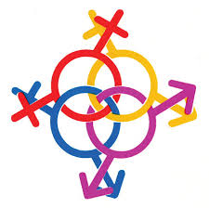
En liten ordliste
Noen vanlige ord og begreper i samlivs- og kjønnsdebatten
1. Seksuell orientering / legning
2. Kjønnsidentitet
3. Kjønnsuttrykk
4. Skeiv / Queer
5. Bifil / Biseksuell
6. Transperson
7. LHBT
8. Interkjønn / Intersex
9. Panfil / Panseksuell
10. Polyamorøse forhold / Polyamori
Notes:
NB: I kommentarfeltet under det siste lysbildet i denne PowerPoint-presentasjonen ligger alle fotnotene som man finner i kommentarene under hvert lysbilde. Alle disse kommentarene er for øvrig samlet i et eget dokument som man finner på Samlivsbanken.no med tittelen «Detaljert bakgrunnsstoff».
EN LITEN ORDLISTE
I den første fotnoten finnes det linker til ordlister som forklarer flere ord og begreper.  (Ordforklaringene i denne lista er for det meste i tråd med det Bufdir og andre kommuniserer.)
1. Seksuell orientering/legning handler om hvem man blir seksuelt tiltrukket av og forelsket i.
2. Kjønnsidentitet: En persons selvopplevde kjønn, altså hva vedkommende føler seg som og definerer seg som, ofte uavhengig av kroppen: kvinne, mann, både kvinne og mann, eller ingen av delene.
3. Kjønnsuttrykk: Måten man uttrykker sitt kjønn på gjennom f.eks. klær, kroppsspråk, frisyre, stemme og sosial atferd.
4. Skeiv / Queer: En samlebetegnelse på seksuelle orienteringer, kjønnsidentiteter og kjønnsuttrykk som bryter med tradisjonelle normer for kjønn, seksualitet og samliv. Mange bruker "skeiv" som et synonym til LHBT. For andre er «skeiv» en identitet som utfordrer og overskrider kategoriene heterofil, lesbisk, homofil og bifil, f.eks. at de opplever å ikke passe inn i samfunnets inndeling av mennesker i to kjønn.
5. Bifil / Biseksuell: En person som tiltrekkes av både menn og kvinner.
6. Transperson: En person som helt eller delvis ikke identifiserer seg med det biologiske kjønnet en er født med. Man sier ofte at personen opplever kjønnsinkongruens: Det er ikke samsvar (kongruens) mellom følelser og kropp.
7. LHBT: En forkortelse for Lesbiske, Homofile, Bifile og Transpersoner. Forkortelsen kan også brukes med flere bokstaver, f.eks. I (interkjønn) og Q (Queer, skeiv), og også med et plusstegn: LHBT+. Dette angir at forkortelsen omfatter flere grupper enn bokstavene signaliserer. På engelsk bruker man bokstaven G (Gay) i stedet for H.
8. Interkjønn / intersex: Et barn som blir født med kjønnsorganer som gjør det vanskelig å avgjøre om barnet er gutt eller jente. I Norge gjelder det 10-15 nyfødte barn i året.
9. Panfil / panseksuell: En person som kan føle seg tiltrukket av og forelske seg i personer uavhengig av kjønn og kropp. Begrepet overlapper delvis med «bifil».
10. Polyamorøse forhold / Polyamori: Forpliktende kjærlighetsforhold som inkluderer mer enn to personer. Et polyamorøst forhold kan bestå av bare kvinner, bare menn, eller begge kjønn (eller «alle kjønn» som noen vil si).
■ Juridisk kjønn: Det kjønnet en person er oppført med i Folkeregisteret, og som korresponderer med personens fødselsnummer – altså at menn har et oddetall som tredje siste siffer, mens kvinner har et partall.

Slide 8
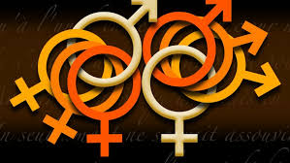
Den radikale kjønnsideologien
1) ALT ER NATURLIG OG NORMALT. Alle seksuelle orienteringer, alle kjønnsidentiteter og alle kjønnsuttrykk er helt sidestilte:
Hetero, homo, bi, poly, pan, trans, osv., osv. – alt vurderes som like naturlig, normalt og etisk høyverdig for barn og ungdom, for voksne og for samfunnet.
2) KJØNN ER FLEKSIBELT. Det finnes mange kjønn og dusinvis av kjønnsidentiteter. Kjønn er bestemt av følelser, ikke av biologi. Den unike betydningen av mann og kvinne, av far og mor, er opphevet.
3) NORMKRITIKK. Heteronormen og to-kjønnsmodellen blir problematisert og avvist. Tradisjonelle forventninger, rammer, strukturer og biologiske realiteter blir dekonstruert.
4) VOKSENPERSPEKTIV. Fokus ligger på voksnes ønsker, krav og behov. Barns rettigheter snakkes det lite om.
Notes:
DEN RADIKALE KJØNNSIDEOLOGIEN
1. ALT ER NATURLIG OG NORMALT
Utgangspunktet for den radikale kjønnsideologien er en etisk relativisme som avviser enhver tanke om at noe er bedre, sunnere, mer naturlig, mer barnevennlig eller bedre for samfunnet enn noe annet. Forskjellen på norm og unntak blir oppløst. Den etiske relativismen er tydelig og sterk.
Et honnørord i det skeive budskapet er «mangfold». Det handler ikke om generelt mangfold i samfunnet, men om et nesten grenseløst mangfold av kjønn og seksuell atferd. Budskapet er blant annet dette: ● Ja til at kjønn bestemmes av følelser – og ikke av biologi, kromosomer og kjønnsorganer. ● Ja til mange kjønn og dusinvis av kjønnsidentiteter. ● Ja til at barn og unge fra tidlig alder skal få velge hvilket kjønn de vil ha, uavhengig av biologiske fakta. ● Ja til å oppløse mor-far-barn-relasjonens unike betydning. ● Ja til planlagt farløshet. Far og hans slekt er overflødig. ● Ja til sex og samliv mellom flere enn to personer. ● Ja til oppløsning av biologens betydning for familie og foreldreskap, slekt og samfunn.
2. KJØNN ER FLEKSIBELT
I den nye kjønnstenkningen er kjønn bestemt av følelser og personlige preferanser, ikke av biologi.
«Kjønn sitter ikke mellom bena, men mellom ørene,» hevdes det fra talspersoner for denne ideologien. 
■ Kjønn befinner seg på et spekter, mener mange, med mann og kvinne som ytterpunkter og en rekke kjønnsvarianter innimellom. At det kun finnes to typer kjønnsceller, kvinnelige eggceller og mannlige sædceller, og at kvinner har XX-kromosomer og menn XY i hver eneste celle i kroppen, tillegges ingen betydning.
■ Fordi kjønn er bestemt av følelser, og ikke bygd på biologiske realiteter, sier man at barn blir «tildelt» sitt kjønn ved fødselen. Kanskje opplever personen siden i livet at «tildelingen av kjønn» var feil, eller at de ble «født i feil kropp».
3. NORMKRITIKK
I den radikale kjønnsideologien, også kalt Skeiv teori (Queer på engelsk), Pride eller LHBTIQ+ problematiserer man de fleste tradisjonelle oppfatninger angående kjønn, seksualitet, samliv,
ekteskap og barn. Man omdefinerer mye av det som de fleste inntil nylig har sett på som selvsagt.
Begrepet «normkritikk» har de siste årene blitt et sentralt begrep – ikke bare blant aktivister, men også blant politikere og i skolen. Man vurderer, kritiserer og dekonstruerer tradisjonelle normer, forventninger, strukturer og biologiske realiteter. Målet er å «frigjøre» barn og voksne fra alt som kan hemme individets selvrealisering og frihet, og å bygge opp en ny forståelse av seksualitet og kjønn. To av normene som blir kritisert og utfordret på tallrike måter, er «hetero-normativiteten» og «to-kjønnsmodellen».
4. VOKSENPERSPEKTIV
Barn (særlig de ressurssvake) kan lett bli taperne der voksenperspektivet, voksnes selvrealisering og den radikale kjønnsideologien får dominere.
Mangelen på barneperspektiv blir spesielt tydelig når vi innser at voksne de siste årene har gjort barn til en rettighet, mens barn på sin side har mistet retten til sin egen mor og/eller far – i strid med FNs Barnekonvensjon Artikkel 7.1: «Barnet har […] så langt det er mulig, rett til å kjenne sine foreldre og få omsorg fra dem.»
■ Når man opphever betydningen og definisjonen av kjønn, av kvinne og mann, av mor og far, av biologi og genetikk, av slektskap og biologisk tilhørighet, osv – og når et nærmest ubegrenset «mangfold» basert på subjektive følelser blir idealet, er det god grunn til å spørre: Fører en slik tenkning og praksis til et bedre samfunn for barn og voksne? Gir den et godt utgangspunkt for barn og unge når de skal finne seg selv og utvikle selvbilde, personlighet og identitet?

Slide 9
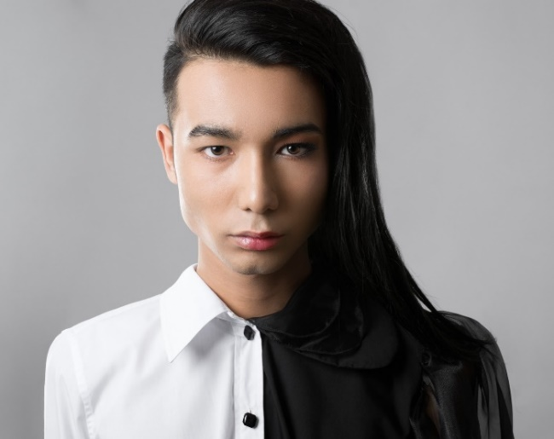
Et eksempel på den nye kjønnstenkningen:
Endring av juridisk kjønn
1. Juni 2016: «Lov om endring av juridisk kjønn». Loven ble vedtatt uten offentlig utredning, uten stortingsmelding, uten konsekvensanalyser.
2. Loven gjelder alle. Egenmelding. Så ofte man vil fra 16 år.
3. Ingen rådgivning, ingen medisinsk diagnose, ingen behandling eller kjønnsoperasjon trengs for å skifte kjønn.
4. Barn ned til 6 år kan skifte juridisk kjønn, dersom begge foreldre er enige.
5. Juridisk kvinne med mannskropp blir i loven regnet som identisk med biologisk kvinne – med samme rettigheter og plikter.
Notes:
ENDRING AV JURIDISK KJØNN
1. I juni 2016 vedtok Stortinget «Lov om endring av juridisk kjønn». Loven ble – akkurat som ved innføringen av den kjønnsnøytrale ekteskapsloven i 2008 – vedtatt uten at det var gjennomført en offentlig utredning (NOU), uten stortingsmelding og uten noen som helst konsekvensanalyser. I departementenes instrukser for ansvarlig lovbehandling ligger disse prosedyrene som en forutsetning i større lovsaker. Helseministeren og stortingsflertallet mente imidlertid at de var unødvendige ved innføringen av denne loven. Kun Senterpartiet og KrF stemte mot, bl.a. på grunn av den mangelfulle saksgangen i en ny og så omfattende lov. Loven er trolig den mest radikale loven om juridisk kjønnsskifte i Europa. ⓲
2. Alle som ønsker det, kan nå endre juridisk kjønn ved å skrive under på en egenmelding. Man kan gjøre det så ofte man vil.
En dramatisk konsekvens av loven er at hele samfunnet får en ny definisjon og oppfatning av kjønn, og at alle norske barn nå har fått en ny og stor utfordring i fanget – fra barnehagen av: Kan jeg være sikker på at jeg er en gutt? Kanskje jeg er ei jente? Eller kanskje jeg er noe helt annet? 3. Det kreves ingen kontakt med helsevesenet for å endre juridisk kjønn i Norge. Alt som kreves, er personens subjektive følelser, et ønske om å skifte kjønn og en underskrift på et skjema.
4. Barn ned til 6 år kan endre juridisk kjønn, dersom begge foreldre er enige. Amerikanske undersøkelser og erfaringer tyder på at 80-90% av barn og unge som er usikre og forvirret omkring sitt eget kjønn, faller til ro i sitt biologiske kjønn og aksepterer kroppen sin når de er gjennom puberteten og ungdomstiden. Forutsetningen er at de ikke begynner med pubertetsblokkerende medisiner og hormonbehandling.
5. De som endrer sitt juridiske kjønn, får like rettigheter og plikter som alle andre med samme juridiske kjønn, selv om de fortsetter å ha den kroppen de ble født med. Alle rundt dem – venner, naboer, kolleger, arbeidsgivere osv, – forventes å møte dem og omtale dem med det nye juridiske kjønnet.
■ Se flere ressurser om tematikken kjønnsskifte. ⓳
■ Tematikken rundt kjønn og kjønnsskifte blant barn og unge har eksplodert de siste få årene. ⓴ Med «Lov om endring av juridisk kjønn» ble forholdene lagt til rette for at en bitte liten gruppe av befolkningen som sliter med kjønns-inkongruens, skulle få det enklere. Samtidig vil loven og dens ringvirkninger etter all sannsynlighet på sikt føre til økende usikkerhet, identitetsproblemer og alvorlig kjønnsforvirring blant en del av de 1,1 millioner barn og unge i Norge.
■ Det meste av de siste 100 års utviklingspsykologi, barnepsykologi og allment aksepterte sannheter om barns og ungdoms ulike faser før de når moden og voksen alder, synes å bli ignorert av aktivistene og av mange i helsevesenet.
Et annet faktum som også ignoreres, er at det siste i kroppen vår som blir ferdig utviklet, er frontal-lappen i hjernen – ved 23-25-årsalderen. I frontal-lappen sitter blant annet senteret for planlegging, risikovurdering og framtidstenkning, og den er av stor betydning for vår personlighet. ㉑
■ Mange av de unge tenåringsjentene som finner ut at de vil skifte kjønn, sliter med alvorlige psykiske lidelser av ulike slag. ㉒ Å bekrefte dem i ønsket om å bli gutt, før de er kommet gjennom puberteten og ferdig utviklet, er problematisk. At flesteparten av barn og unge med inkongruens faller til ro i sitt biologiske kjønn når de er ferdig med puberteten, viser at hjelpeapparatet må gå ytterst forsiktig fram og ikke starte med hormonbehandling o.l. før de er kommet ut av ungdomstiden. Pubertetsblokkere og hormoner vil for de fleste føre til sterilitet og livsvarige bivirkninger. ㉓

Slide 10
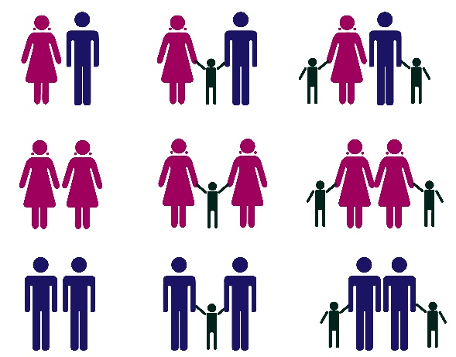
Tre faser i norsk homo- og kjønnsdebatt
1. AKSEPT-fasen : ca 1950 - 1993
Homoseksuell atferd må bli akseptert og anerkjent som lovlig, legitim og etisk høyverdig.
2. LIKESTILLINGS-fasen: 1993 - 2008
1993: Partnerskapsloven. Den var tilnærmet
identisk med ekteskapsloven.
2008: Den kjønnsnøytrale ekteskapsloven.
2017: Likekjønnet vigsel i Den norske kirke.
3. DOMINANS-fasen: ca 2010 →
Den radikale kjønnsideologien blir stadig mer dominerende i skole og kultur, media og samfunn. Tradisjonelle normer og klassisk kristen seksualetikk blir i stor grad motarbeidet og marginalisert, forkastet og fordømt.
Notes:
TRE FASER I NORSK HOMO- OG KJØNNSDEBATT
1. AKSEPT
I de første tiårene (fra rundt 1950) var målet at samfunnet og kulturen skulle godta homoseksuell atferd som lovlig, legitimt og etisk forsvarlig. En viktig milepæl ble passert i 1972, da Stortinget avskaffet paragrafen som forbød homoseksuelle handlinger mellom menn. (Se lysbilde 7 og tilhørende bakgrunnsstoff med tittelen: «Noen sentrale årstall i norsk lovgivning» i Tema 1.)
2. LIKESTILLING 1993: Partnerskapsloven ble vedtatt med én stemmes overvekt i Stortinget. Loven ga likekjønnede par de samme juridiske plikter og rettigheter som ektepar og var nesten identisk med ekteskapsloven. De to viktigste unntakene var at partnerskap ikke ga rett til adopsjon og at lovverket ikke la til rette for assistert befruktning for kvinnelige par.
2008: Dette året ble likestillingen (mellom voksne) langt på vei fullført på samfunnsplanet, da Stortinget vedtok den kjønnsnøytrale ekteskapsloven. Da fikk likekjønnede par også rett til adopsjon på lik linje med mann og kvinne, og Stortinget vedtok at staten skal legge til rette for assistert befruktning for kvinnelige par som ønsker barn. Partnerskapsloven ble avskaffet.
At en del barn mistet likestillingen med andre barn, og ble fratatt retten til sin egen far, fikk lite fokus i prosessen fram mot lovendringene i 2008. Barneperspektivet ble i stor grad ignorert i hele den politiske debatten. Det meste handlet om voksnes krav og ønsker.
Likestillingen angående voksnes rett til å få barn med statens hjelp, gjelder foreløpig ikke for menn. Surrogati er fremdeles ulovlig i Norge. Noen partier på Stortinget ønsker å innføre altruistisk surrogati, altså ikke-kommersiell surrogati. Et eksempel på dette er at en søster eller venninne bærer fram barnet for en annen person uten økonomisk vederlag.
2017: Likestillingen (mellom voksne) innen Den norske kirke ble fullført i 2017, da Kirkemøtet innførte vigsel, liturgi og lære for likekjønnet ekteskap. To menn eller to kvinner er «rette ektefolk» i Guds øyne, ifølge den nye læren.
3. DOMINANS
De siste årene har den radikale kjønnsideologien blitt stadig mer dominerende i skole, kultur og samfunn. Statens ideologi og lovverk angående kjønn, familie og barn blir i stor grad tilpasset krav og ønsker fra seksuelle minoriteter. En bibelsk forståelse av ekteskap og familie blir i stor grad motarbeidet og marginalisert på de fleste offentlige arenaer. Ensrettingen er merkbar på stadig flere samfunnsarenaer. Meningsmangfoldet og ytringsfriheten ser ut til å krympe.
■ En del nordmenn undrer seg: Hva er logikken i at små, seksuelle minoriteter får legge premissene og føringene for store deler av samfunnets tenkning, undervisning og lovgivning angående ekteskap og barn, kjønn og seksualitet?

Slide 11
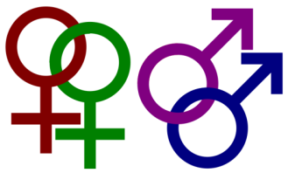
Lesbiske og homofile
1. HVEM? Like forskjellige som alle andre. Ingen ensartet gruppe. De fleste er sympatiske og hyggelige mennesker som lever vanlige og meningsfylte liv.
Noen er aktivister, men de fleste er det ikke. Mange lever i parforhold, andre gjør det ikke. Noen er kristne, andre ikke.
2. HVOR MANGE? Nasjonal levekårsundersøkelse fra Statistisk Sentralbyrå (SSB) i 2010: ”1,2 prosent klassifiserte seg som homofile, lesbiske eller bifile.”  En nasjonal levekårsundersøkelse fra SSB i 2020: 1,3 prosent definerte seg som lesbisk eller homofil og 2,4 prosent som bifil.
3. EKTESKAP: 19.855 par inngikk ekteskap i Norge i 2019. 331 par var av samme kjønn. Av disse ble i underkant av 100 viet i Den norske kirke. 111 likekjønnede par tok ut skilsmisse.
Notes:
LESBISKE OG HOMOFILE
Selv om den radikale kjønnsideologien handler om svært mye mer enn homofili, er det likevel homofili mange tenker på når man snakker om seksuelle minoriteter.
Homofili har på mange måter vært en døråpner for å få gjennomslag for den radikale kjønnsideologien som nå preger samlivstenkningen i Norge. Men i realiteten utgjør homofili og homofil atferd bare en liten del av problemstillingene rundt kjønn og seksualitet, fertilitetsmarkedet og barns rettigheter, surrogati og polyamorøse forhold.
1. HVEM? Mennesker med lesbiske og homofile følelser, er en svært uensartet gruppe. Å omtale «de homofile» som en gruppe av likesinnede personer, der alle mener og står for det samme, stemmer ikke med virkeligheten.
■ Mennesker med lesbiske og homofile følelser har svært forskjellig bakgrunn og livsstil, personlighet og livssyn, meninger og politisk overbevisning.
■ Over 90 prosent av dem som definerer seg selv som lesbiske og homofile, er ikke medlemmer av Foreningen FRI.
■ Blant kristne som har homofile følelser, er det trolig mange som ønsker å leve i pakt med Bibelens seksualetikk. Denne forutsetter at det seksuelle samliv hører hjemme i ekteskapet mellom mann og kvinne. De fleste av dem har ikke noe ønske om å stå offentlig fram med sin tiltrekning til samme kjønn.
2. HVOR MANGE?
Tallet 1,2 prosent var et av funnene i den nasjonale levekårsundersøkelsen fra Statistisk Sentralbyrå (SSB) publisert i 2010. Liknende tall fant man også på den tiden i store nasjonale undersøkelser i Sverige, Storbritannia og Canada.
I 2020 gjennomførte Statistisk Sentralbyrå en ny nasjonal levekårsundersøkelse: «Livskvalitet i Norge 2020», også kalt «Livskvalitets-undersøkelsen 2020». Til sammen 40.000 nordmenn fikk tilsendt spørreskjemaet, og 17.432 svarte. ⓯ Tallene i undersøkelsen viser at blant nordmenn mellom 18 og 80 år er det 1,3 prosent som definerer seg som lesbisk eller homofil, og at 2,4 prosent definerer seg som bifil. I tillegg krysset en del deltakere av på alternativet «Annen seksuell orientering» (enn heterofil, lesbisk, homofil eller bifil), uten at undersøkelsen ga anledning til å konkretisere hva det betyr i praksis.
3. EKTESKAP: Ved å søke på ordet «ekteskap» på www.ssb.no (Statistisk Sentralbyrå) finner man de ferskeste tallene. - Skilsmissefrekvensen i likekjønnede ekteskap er atskillig høyere enn i ekteskap mellom mann og kvinne. Kvinnelige par skiller seg mer enn dobbelt så ofte. ⓰
Født sånn eller blitt sånn? Er lesbiske, homofile og bifile følelser medfødt? Eller er det noe man utvikler? Dette er spørsmål som mange stiller seg. Og svarene spriker. Fagfolk er også uenige, men de fleste mener at det handler om et komplekst samspill mellom mange faktorer som gjensidig påvirker hverandre. Kanskje spiller biologi og genetikk en rolle hos noen, men ytre faktorer som relasjonen til foreldre, relasjonen til søsken, relasjonen til jevnaldrende av samme kjønn, vonde opplevelser og/eller overgrep, osv. spiller etter all sannsynlighet en stor rolle i manges liv. Ingen har noe fasitsvar. Men å hevde at «alle homofile er født sånn» eller «skapt sånn», tyder på at man ikke har satt seg inn i hvor komplekst dette temaet er.
■ I 2019 ble den hittil største studien i denne tematikken publisert. Denne banebrytende studien gir meget interessante resultater. ⓱

Slide 12
Fra FRIs Politiske plattform
«Det finnes et mangfold av kjønn.»
«FRI mener at alle former for kjønn er
likeverdige og skal være likestilte.»
■ «FRI mener at alle former for seksuelle relasjoner eller handlinger som er basert på respekt, likeverd og samtykke er positivt.» (Fet skrifttype står ikke i originalen.)
■ «FRI mener at barn må gis god informasjon om kjønn og seksualitet fra tidlig alder og møtes med respekt for sin seksualitet, kjønnsidentitet, kjønnsuttrykk.»
■ «FRI mener offentlige tilskudd bare skal gis til tros-samfunn som aktivt tar avstand fra og arbeider mot diskriminering av mennesker som bryter med normer for kjønn og seksualitet.»
Notes:
Fra FORENINGEN FRI’S POLITISKE PLATTFORM
■ «Det finnes et mangfold av kjønn.» (Kap 1.1.3 i Politisk plattform)
Dette ligger allerede i navnet på foreningen: FRI – Foreningen for kjønns- og seksualitets-mangfold. Å mene at det finnes to kjønn er utdatert og diskriminerende ifølge den radikale kjønnsideologien.
Foreningen FRI tallfester ikke hvor mange kjønn som finnes. Sexologen Esben Esther Pirelli Benestad mener imidlertid at det finnes sju kjønn. ㉕
■ «FRI mener at alle former for kjønn er likeverdige og skal være likestilte.» (Kap 1.1.3)
Forskjellen på norm og unntak, naturlig og unaturlig, normalt og unormalt, er avskaffet. «Alle former for kjønn» betraktes som like sunt, positivt, barnevennlig og bærekraftig for enkeltmennesker og for samfunnet.
■ «FRI mener at alle former for seksuelle relasjoner eller handlinger som er basert på respekt, likeverd og samtykke er positivt.» (Kap 1.1.4)
Når foreningen sier «alle former for seksuelle relasjoner eller handlinger», så mener de alle typer seksualitet som er frivillig -- inkludert sadomasochisme, gruppesex, hyppig partnerbytte, tilfeldig sex, polyamorøse relasjoner og polygami, osv.
■ «FRI mener at barn må gis god informasjon om kjønn og seksualitet fra tidlig alder og møtes med respekt for sin seksualitet, kjønnsidentitet, kjønnsuttrykk.» (Kap 3.1)
Selv om foreningen ikke angir hva «tidlig alder» innebærer, betyr det i praksis fra barnehagealder. Foreningen holder mange kurs i «Rosa kompetanse» for barnehageansatte rundt om i Norge. Å forutsette at småbarn nærmest er ferdig utviklet emosjonelt, mentalt, kroppslig, seksuelt og at de ikke gjennomgår ulike faser i løpet av barndommen, betyr for det første at man ser bort fra all anerkjent barnepsykologi. Dernest betyr det at man står i fare for å påtvinge dem voksnes seksualitet og problemstillinger lenge før de fleste barn er modne for det. Dette gjelder ikke noen få barn, men tilnærmet alle barn – inkludert våre egne barn og barnebarn.
Hva med foreldre som er skeptiske eller avvisende til Foreningen FRIs visjon om sex, samliv og kjønn? Vil de bli informert og hørt i forbindelse med det barna deres blir undervist i i barnehagen? Eller gjelder ikke foreldreretten i denne tematikken?
■ «FRI mener offentlige tilskudd bare skal gis til trossamfunn som aktivt tar avstand fra og arbeider mot diskriminering av mennesker som bryter med normer for kjønn og seksualitet.» (Kap 6.6)
Hva er «diskriminering» i denne sammenheng? Er det ingenting som kan kalles «saklig og velbegrunnet» forskjellsbehandling på det seksual-etiske område? Er det Foreningen FRI som skal ha definisjonsmakten over hvilke normer for kjønn og seksualitet som skal gjelde?
I praksis mener Foreningen FRI at alle trossamfunn som lærer at ekteskapet er for mann og kvinne, bør miste statsstøtten.
■ Se linker til Foreningen FRIs Politiske plattform + Arbeidsprogram 2020-2022 + Familiepolitiske strategi. ㉖

Slide 13
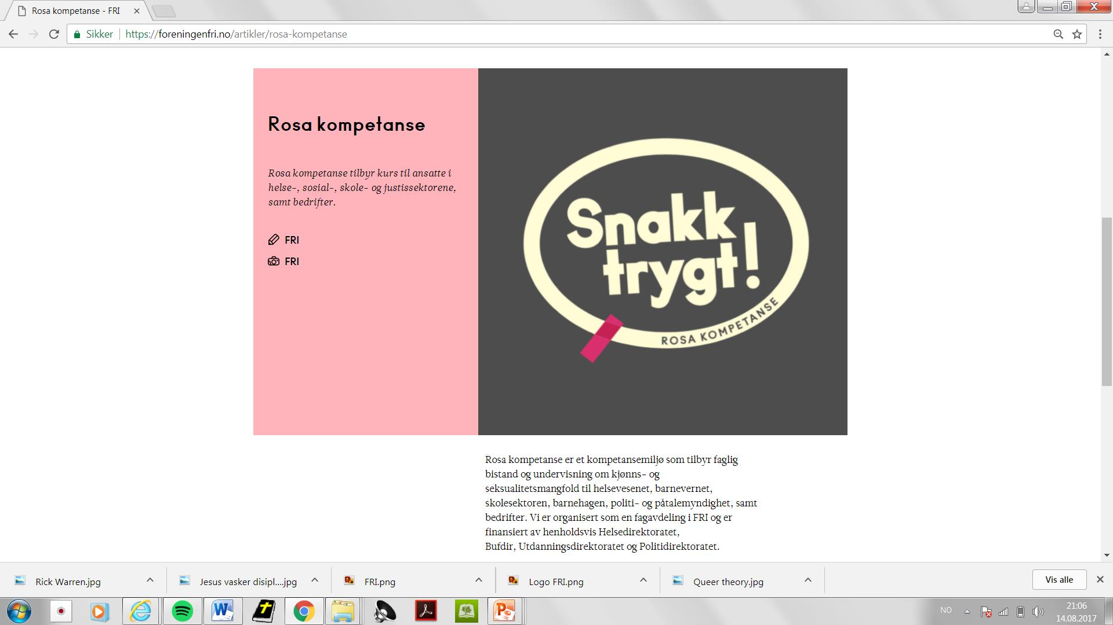
Gjennom kursene kalt «Rosa kompetanse» når Foreningen FRI inn med budskapet sitt om kjønns- og seksualitets-mangfold på mange ulike samfunnsarenaer – inkl skoler og barnehager. Alle kurs blir finansiert av staten.
Notes:
ROSA KOMPETANSE
Foreningen FRI har utviklet kurs for ulike yrkesgrupper. Kursene kalles «Rosa kompetanse» og gjennomføres over hele landet. Se fotnote ㉗.
Teksten i liten skrift nederst på lysbildet lyder slik:
«Rosa kompetanse er et kompetansemiljø som tilbyr faglig bistand og undervisning om kjønns- og seksualitetsmangfold til helsevesenet, barnevernet, skolesektoren, barnehagen, politi- og påtalemyndighet, samt bedrifter. Vi er organisert som en fagavdeling i FRI og er finansiert av henholdsvis Helsedirektoratet, Bufdir, Utdanningsdirektoratet og Politidirektoratet.»
■ Lysbildet (bortsett fra den gule rammen) er en skjermdump fra Foreningen FRIs nettsider.

Slide 14
Rosa kompetanse for skolens 5.-7. trinn
Sitater fra Lærerveiledningen i heftet:
«Ha en kort innledning om kjønns- og seksualitetsmangfold. Oppmuntre elevene til at når de skal svare på spørsmål, kan de skrive «de fleste jenter ...»/ «de fleste gutter ...» for å unngå at elevene fremstiller svarene som at alle gutter for eksempel har penis. Bevisstgjør elevene på at kropp og kjønn er to forskjellige ting. Fortell gjerne elevene at ikke alle er jenter eller gutter, og at setningen ’’Gutter, jenter og andre kjønn’’ gjerne kan brukes.»
Eksempler på spørsmål til samtale i klassen:
«◦ Har alle gutter penis? (Her er korrekt svar: nei)
◦ Har alle jenter klitoris? (Her er korrekt svar: nei)
◦ Kjenner alle seg som gutter eller jenter? (Korrekt svar: nei)
◦ Hvem kan man bli forelsket i? (Gutter, jenter og andre)»
Notes:
ROSA KOMPETANSE skole
Teksten på lysbildet er en tekst fra en lærerveiledning som lærere i grunnskolen kan få som en ressurs fra Foreningen FRI når de deltar på kurs i Rosa kompetanse. Lærerveiledningen kan også lastes ned fra undermenyen Rosa kompetanse på foreningens nettsted. Heftet inneholder veiledninger og forslag til læreren, undervisningsstoff, elevoppgaver, spørsmål til elevsamtale i grupper og til samtale i plenum.
■ På lysbildet er første del av teksten instrukser til læreren. Legg merke til setningen i linje 5: «Bevisstgjør elevene på at kropp og kjønn er to forskjellige ting.» Denne setningen uttrykker noe av kjernen i den radikale kjønnsideologiens budskap: Kjønn er uavhengig av kropp og biologi. Kjønn bestemmes av følelser – ikke av kromosomer, genetikk, kjønnsceller og kjønnsorganer. Å være «født i feil kropp» er derfor fullt mulig, og en «sannhet» som alle barn bør få undervisning om på skolen, ifølge aktivister og mange politikere.
■ Teksten på den nederste delen av lysbildet inneholder noen av spørsmålene som heftet foreslår til samtale mellom lærer og elevene samlet i klasserommet, eventuelt etter forutgående gruppesamtaler.
■ Fordi kroppen ikke har noen betydning når man vil definere kjønnet sitt, fører det også til at man opererer med mange kjønn – altså «kjønnsmangfold». Gutt og jente er de to vanligste. Men det finnes mange slags følelser, og derfor også mange kjønn, basert på individets subjektive opplevelse. Ettersom man forutsetter at barn og unge kjenner seg selv til bunns og er trygge på hva de føler og vil, har de rett til å bestemme hvilket kjønn de vil være. Dette er Foreningen FRIs og den radikale kjønnsideologiens budskap til norske barn og unge. Dette forkynner de til tusenvis av lærere, helsepersonell og andre yrkesgrupper, og de får betalt av det offentlige for å gjøre det.
■ Se link til hele undervisningsopplegget i Rosa kompetanse skole, trinn 1-10 i fotnote ㉘.

Slide 15
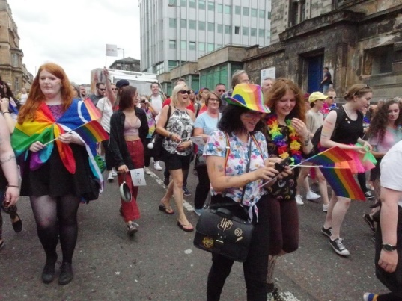
Skeive dager og Pride-parader
● ARRANGØR. Foreningen FRI er arrangør, medarrangør eller støttespiller ved de fleste «Skeive Dager» og Pride-parader i Norge.
● PROFIL. Arrangementene presenteres som støtte til homofile, og som en feiring av kjærlighet og mangfold.
● LEGITIMERING. I praksis fungerer arrangementene i stor grad som en anerkjennelse og legitimering av den radikale kjønnsideologien som Foreningen FRI står for.
● REGNBUE-FLAGGET er et symbol for seksuelt mangfold, ikke for mangfold i generell forstand. Det har det vært siden 1978.
Notes:
SKEIVE DAGER OG PRIDE-PARADER
Foreningen FRI er arrangør, medarrangør eller støttespiller ved de fleste Skeive Dager og Pride-parader på forskjellige steder i Norge. Også i mange andre vestlige land blir liknende opptog arrangert.
Pride-paradene (men ikke nødvendigvis alle deltakere) promoterer en visjon om tilnærmet grenseløs seksualitet og mange kjønn, i klar opposisjon til «heteronormative verdier».
■ Se noen aktuelle ressurser som utdyper innholdet og budskapet fra Skeive dager og Pride-parader. ㉙
REGNBUE-FLAGGET
Mange politikere og samfunnsaktører ønsker å tolke regnbueflagget som et symbol for generelt mangfold i samfunnet. En slik forståelse av flaggets budskap er ikke riktig. Den stemmer dårlig med historien og med situasjonen og praksis rundt om i verden. Helt fra flagget første gang ble brukt i en LHBT-parade i San Francisco i 1978, har flaggets budskap vært seksuelt og kjønnspolitisk mangfold, og ikke mangfold i allmenn forstand. Det gjelder fortsatt de aller fleste steder over hele verden der flagget blir brukt.
■ Tre norske, representative kilder som forklarer regnbueflaggets seksuelle og kjønnspolitiske budskap, er disse:
(a) Store norske leksikon: «Regnbogeflagget er eit symbol for homobevegelsen. Flagget blir nytta i feiringa av pride, og står for skeivt mangfald og inkludering.» (snl.no/Regnbogeflagget)
(b) Bufdir’s nettsider: «Regnbueflagget er det internasjonale symbolet for lhbt-bevegelsen. Regnbuen står for mangfold og for synlighet. Et regnbueflagg kan signalisere at man selv er homofil, lesbisk, bifil eller transperson, og kan også brukes for å vise støtte og at man kan snakke trygt om temaer knyttet til seksuell identitet.» https://bufdir.no/lhbt/LHBT_ordlista/R/Regnbueflagg/
(c) Ung.no, driftet av Bufdir, med undertittel ‘Kvalitetssikret og offentlig informasjon’: «Regnbueflagget symboliserer fellesskap og friheten til selv å definere sin identitet, kjærlighet og seksualitet. (…) Symbolikken om mangfold, fellesskap og rettigheter for alle uansett kjønnsidentitet, kjønnsuttrykk og seksuell orientering blir synliggjort hver gang regnbueflagget vises.» (ung.no/Homofil/3214_Hva_betyr_regnbueflagget.html)
■ Andre regnbueflagg. Regnbueflagg og regnbue-logoer har en mye lengre historie enn LHBT-flagget. Et eksempel er det internasjonale Coop-samarbeidet (ICA), som hadde et tilsvarende symbol som sin logo i ca 75 år, fram til 2001. ㉚

Slide 16
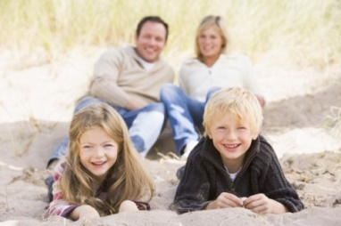
Hvordan skal vi forholde oss til den radikale kjønnsideologien?
ET TYDELIG JA til Skaperens design for familie, ekteskap og barn. Hans vilje og skaperordninger er gode for enkeltmennesker, for barnet og for samfunnet.
I BØNN – med Jesus som forbilde, «tro mot sannheten i kjærlighet» (Ef 4,15). Avsløre tankesystemer, verdier, filosofier og moralnormer som kolliderer med Guds vilje, og samtidig elske våre medmennesker.
FASTHOLDE AT SKEIV IDEOLOGI ER UHOLDBAR. Det er ikke sant at seksualitet, fruktbarhet og foreldreskap ikke hører sammen. Kjønn er ikke en sosial konstruksjon uavhengig av biologi. Samtidig som vi forsvarer vår overbevisning, må vi møte alle med nestekjærlighet.
VEILEDE BARN OG UNGE. De trenger å lære hva som er den bibelske forståelsen av kjønn og seksualitet, ekteskap og familie.
TROENS PRIS. Vi må venne oss til at troen på Jesus som Herre og Mester kan ha en pris, i tråd med det Jesus lærte sine etterfølgere.
Notes:
■ ET TYDELIG JA til Guds design. Det er Gud som er Skaperen. Han kjenner skaperverket sitt og vet hva som er best for enkeltmennesket, familien, barnet og samfunnet. Har vi tillit til det? Stoler vi på at hans vilje er god? ■ I BØNN – med Jesus som forbilde. individuelt og i fellesskap. Vi er først og fremst deltakere i en forsvarskamp, ikke en angrepskamp. Vi forsvarer det vi tror på, men vi ønsker å gjøre det med rene våpen og med «nåde og sannhet» som fundament (Joh 1,14.17). Jesus oppfordrer oss til å vise en radikal nestekjærlighet, f.eks. i Luk 6,27-28.
■ FASTHOLDE AT SKEIV IDEOLOGI ER UHOLDBAR. Den skeive tenkningen og ideologien opphever betydningen av biologiske realiteter og begrensninger, ikke minst i relasjon til kjønn, og til barns unnfangelse og foreldreskap. Ideologien er kjennetegnet av en gjennomført individualisme og relativisme, der enkeltmenneskets følelser overstyrer de fleste andre realiteter og hensyn.
Samtidig som vi avviser ideologien og mye av dens agenda, må vi som kristne gjøre vårt ytterste for å møte alle seksuelle minoriteter og alle meningsmotstandere med vennlighet, saklighet og respekt, ja, med radikal kjærlighet. Det kan ofte være utfordrende og krevende, men det er Jesu kall til oss – selv om andre setter oss i bås og stempler oss med alle typer anklager og skjellsord. Det er ingen motsetning mellom Guds bud og Guds kjærlighet. Se f.eks. Joh 15,10: «Hvis dere holder mine bud, blir dere i min kjærlighet, slik jeg har holdt min Fars bud og blir i hans kjærlighet.» Se også Joh 14,21 og 1 Joh 5,2-3.
■ VEILEDE BARN OG UNGE. I barnehage og skole, i media og i ungdomskulturen møter våre barn og unge mange budskap og mye påvirkning som kolliderer med Bibelens lære og bud om menneskelivet. Det må vi ta på alvor når vi snakker med barn og unge om disse tingene. Vi må hjelpe dem til å forstå at ikke alt de lærer på skolen er sant og i overensstemmelse med Bibelens budskap, og at en kristen virkelighetsoppfatning er helt annerledes enn f.eks. en ateistisk forståelse av virkeligheten.
■ TROENS PRIS. Er vi villige til å betale prisen for å ta Guds skapervilje og hans bud på alvor? Bruk eventuelt ett eller flere av disse bibelversene til refleksjon: Luk 6,22-23, Joh 15,18-19, 1 Pet 3,14-17 og 4,14-16.
Til refleksjon: 1) Hva tenker du om disse punktene? Hva vil du eventuelt tilføye?
2) Hvordan bør vi som (a) enkeltpersoner, som (b) familie og som (c) kristne fellesskap forholde oss til den radikale kjønnsideologien?
3) Tenk over hvordan Ja-budskapene – og andre liknende formuleringer – på baksiden av Ekteskapserklæringen kan være en nøkkel til å møte utfordringene på en konstruktiv måte.

